Slide 1
規制と観光ビジネス 暴力・薬物・賭博・風俗

Slide 3
規制と人流ビジネスの関係
（脱法的）便宜置籍国・地域
医療行為等
非規制国・地域
カジノ
風俗等
規制国
地域
闇事業
競争関係
カジノ
風俗等
非規制国・地域
国外犯
暴力等

Slide 4
カジノやF1コースなどモナコの街並みを再現した船

Slide 5
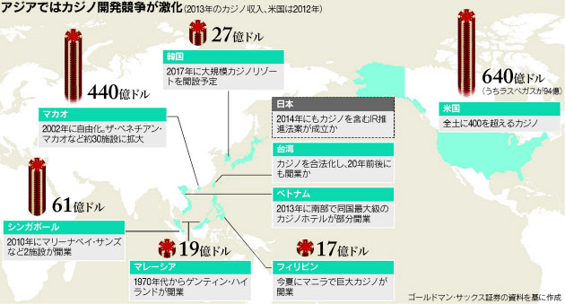
地域間競争激化のカジノ・ビジネス
事業成立には富裕層確保のウェイトが高い
富裕層の獲得には紹介ビジネスが存在（反社会的集団の排除が問題）

Slide 6
賭博・富くじ

Slide 7
禁止する理由（法益）
判例・通説は、公序良俗、すなわち健全な経済活動及び勤労と、副次的犯罪の防止であるとしている（最大判昭和25年11月22日刑集4巻11号2380頁）。具体的には国民の射幸心を煽り、勤労の美風を損い、国民経済の影響を及ぼすからと説明される。他人の財産を保護法益とする説もある。
特別立法（別の法益）で合法化しても、ギャンブル依存症の問題は残る

Slide 8
競馬、パチンコ等の合法性
刑法の解釈によるもの ビンゴゲーム等
刑法の解釈から制度を作り上げたもの
パチンコ
➵海外でパチンコビジネスが普及しないのは、三点買いビジネスモデルが作りづらいことによる
➵カジノの三点買いモデル構築には後発部隊として無理がある。とばく罪の必要性が論議される
特別法によるもの 競馬、宝くじ等

Slide 9
海外資本「カジノ」への1兆円投資は割に合うか PRESIDENT 2014年5月5日号 藤野 光太郎
投資に見合う回収が前提となるため、金融筋は冷静だ。
「投資額1兆円に見合う市場規模はその4～5倍だから、あれは投資ゲームです（笑）。我々の見立ては1.5兆～2兆円。ただ、カジノが登場すれば日本のゲーミング粗利益はいずれマカオに次ぐレベルになります」（外資系金融関係者）
コトはそう簡単に運ばない。日本には競馬・競輪・競艇・オートレースなどの公営ギャンブルとは別に、実態としてなかば公認の“民営ギャンブル”パチンコがある。法的には「一時の娯楽に供するもの」とされ、機械の射幸性を規制し直接の換金も禁じているが、カジノに外資が参入するのであれば公設公営の垣根が消えるため、同業界にとっても悲願である業態の合法化推進に拍車がかかる。実際、あちこちでその動きは表面化している。

Slide 10
ＩＲ（Ｉｎｔｅｇｒａｔｅｄ Ｒｅｓｏｒｔ）の造語
シンガポールで生まれた造語で、ホテル、カジノ、商業施設や、ＭＩＣＥと呼ばれる国際会議や展示会などを組み合わせたリゾート施設を指す。 全体の売上高の８割はカジノ。さまざまなリゾートを統合するとはいえ、実質は「カジノが他の事業を支えている」状況

Slide 11
外国人専用か、自国民も可能か
シンガポールでは、カジノ導入にあたりさまざまな対策を打った。
自国民は１日パス（約８千円）か年間パス（約１６万円）を購入しない限り、カジノ場に入場できない。安易にのめり込まないようにするためだ。また、依存症の危険を感じた場合、申告すると入場できない制度も導入。家族など第三者も申告できる。
シンガポール政府によると、カジノ導入前と導入後でギャンブル依存症となった人の割合に変化はなかった。また、１８歳以上でのギャンブルへの参加率をみると、７％減少したという。
カジノ場総来場者の約７割はシンガポール国民といい、入場料を課しても通う人が多いことがうかがえる。
韓国 全国17カ所にカジノがある。大半が外国人専用にもかかわらず、 2012年の全国の入場者数540万人の55％に当たる約300万人が韓国人

Slide 12
カジノ解禁法案
「地域の創意工夫及び民間の活力を生かした国際競争力の高い魅力ある滞在型観光を実現し、地域経済の振興に寄与するとともに、適切な国の監視及び管理の下で運営される健全なカジノ施設の収益が社会に還元されることを基本とする」
カジノ議連の岩屋幹事長は、「良質なエンターテインメントを提供する場にしたい」
ジェームズポンドやロイヤルファミリィ、ハリウッドスターを想定しての発言であろうが、現実はアジア人の富裕層と自国民

Slide 13
日本のカジノ産業の将来
東京デズニーのように、本家を超えた日本にオリジナリティのあるIRを作りださない限り、華人富裕層の遊び場作りに終わる。
華人富裕層文化と日本が融合するか？関東よりは関西向きだが、日本のカジノのイメージは欧州貴族やジェームズボンドであり、ギャップ。
日本独自のばくち文化をカジノに取り入れれるかだが、カジノのような規制産業ではそれは困難。カジノ顧客の大宗を占める日本人客をめぐり、カジノに対抗して進化すると予想されるパチンコ産業との間で奪いあいになり、経営が難しくなる。

Slide 14
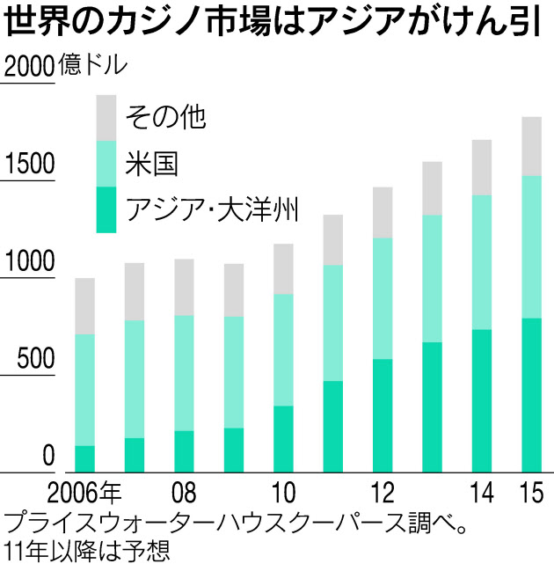

Slide 15
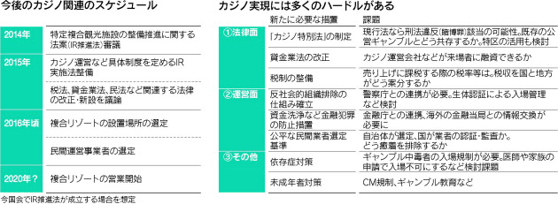

Slide 16
風俗
公然猥褻、売春

Slide 17
公然わいせつ
表現の自由
ドキュメント➵ビデオ➵スマホ
規制がビジネスを生む典型： 「エロの敵」とは規制のことではない。ネットによってエロが世の中にありふれてしまい、わざわざお金を払ってみることをしなくなった状況こそエロを殺す敵だという意味である。
強制わいせつは、自由権の侵害で別のもの

Slide 18
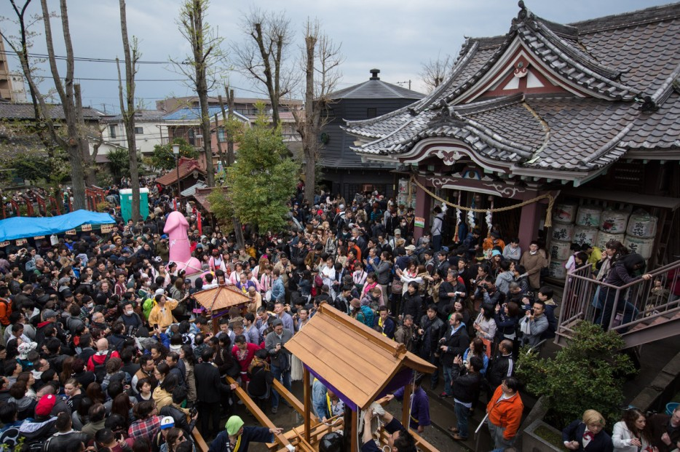
「かなまら祭り」 http://virates.com/funny/226800

Slide 19
中国の“性都”大摘発で経済損失1000億円以上!? 周辺産業、地銀も完全崩壊

Slide 20
売春経営および人身売買防止協約
１９４９年１２月２日、国際連合による「売春経営および人身売買防止協約」に調印した国は多くあるが、さらに３つの種類にわけられることに注意したい。廃娼国は年々増加している。 「禁止国」は売春行為禁止の政策を実行している国。 「規制国」は売春行為の登録規制を行っている国。 「廃娼国」はもはや売春婦そのものが存在しない国。
■売春禁止国
売春は、主にアメリカ、ロシアの一部、ハンガリー、スカンジナビア、パキスタン、中共、スイスのいくつかの州では軽犯罪である。 また、禁止立法措置はされているが犯罪ではない、という矛盾した国も存在する。 禁止とは名ばかりで、実際には売春が行われているのである。
■売春廃娼国
売春宿を営業、経営、また登録制度を適用したりすることなども禁止されている。営業中のところは閉鎖しなければならず、これに違反すれば刑事犯となる。 １９４９年協約に調印した国は、日本をはじめドイツ、オーストラリア、ベルギー、スペイン、フランス、イタリア、イギリス、スイスのいくつかの州、ロシアの一部、ユーゴスラビアなどの他１００ヵ国あまり。年々その数は増加している。

Slide 21
動物虐待
遥か昔のローマ。コロセウムで人と人、人と動物を闘わせ、殺し合いさせて観衆が楽しんだ

Slide 22
日本における動物虐待行為の取り扱い
日本では、愛護動物に分類される動物の扱いに対して、罰則付きの虐待禁止を謳った動物の愛護及び管理に関する法律（通称、動物愛護管理法）によって、ウシ・ウマ・ブタ・ヒツジ（めん羊）・ヤギ・イヌ・ネコ・ウサギ（いえうさぎ）・ニワトリ・ハト（いえばと）・アヒル、または人が占有している動物で哺乳類、鳥類又は爬虫類に属するものを扱う上で、様々な規制を設けている。

Slide 23
闘牛
山古志村の牛の角突き(闘牛)は重要無形民俗文化財に指定されているが、動物愛護団体は命ある動物を闘いの道具に使うのは、みだりに動物を苦しめ殺傷してはならないとする、動物愛護法第２条に違反しないのだろうか、と疑問
スペインバルセロナ市は伝統の国民的行事である闘牛に反旗を翻し、国内初の「反闘牛都市」を宣言。
東京都では、闘犬、闘鶏、闘牛取締り条例を設けて、動物同士を闘わせることを禁止

Slide 24
闘犬
闘犬は全米５０州で禁止、４８州では重罪
闘犬を批判する動物愛護化のほとんどが白人だが、闘犬文化はイギリスから伝わる。現在闘犬をしているのは主に黒人とメキシコ系
白人の特権階級が数百年闘犬を楽しんでおきながら、跡から糾弾するのはおかしい？
ろうそくの原料にするためクジラを絶滅寸前まで乱獲した欧米人が、捕鯨反対することと類似？

Slide 25
沖縄県 「ハブとマングースの決闘ショー」
残酷さが多くの人の批判を呼び、動物愛護の観点から問題があるとして、1999年以降、廃止になっている。
同じ闘いでも闘牛は、今でも日本のあちらこちらで伝統行事として行われている。目を転じて闘犬はというと、こちらもやはり日本では今も行われている。時間制限なしでどちらかが死ぬまで闘わせる、というやり方ではなく、獣医師待機の元、30分を限度として闘わせる。闘鶏は、現在日本では行われていないが、フィリピンなどで今も行われている闘鶏では、鶏の足に鋭利な刃物を付けて殺傷力を高めた上で闘わせ、一方は確実に死に至るということ。

Slide 26
キツネ狩り
スコットランド議会 狐狩り法案が議会で可決。正式名は「野生哺乳類保護（スコットランド）法」。
イギリス貴族の伝統・狐狩りは、スコットランドでは南部を中心に実施、年間１０回程度。真っ赤な乗馬服にエレガントに身を包んだ騎馬の集団が、猟犬に狐を追わせてしとめるというスポーツ。
残酷野蛮な慣習だと、一般市民の間では反感が強く、法による禁止を求める声が広まった。
貴族や主等は「狐狩りはイギリス農村の伝統文化、都市住民の感情的議論で禁止するのは不公平」と反発。「狩りをやめれば害獣である狐の数を抑えるのが難しくなる」「農村部の失業が更に増える」「犬に急所を噛まれた狐は即死するから、狩りは残酷ではない。お払い箱になった猟犬が薬殺処分になる方がよほど残酷」といった議論を展開し、反対運動を続けている。

Slide 27
太地町のイルカ追い込み漁に非難の声、ケネディ大使も懸念表明（ＣＮＮ）
和歌山県太地町・バンドウイルカの追い込み漁に、自然保護団体などから改めて非難が集中。ケネディ駐日大使は短文投稿サイトの「ツイッター」で懸念を表明。
大使は「イルカ追い込み漁の非人道性を深く懸念している」「米政府は追い込み漁に反対する」とツイート
追い込み漁は、イルカの群れを入り江などに追い込んで捕獲する伝統漁法。２００９年にアカデミー賞を受賞したドキュメンタリー映画「ザ・コーヴ」で、太地町の漁が残酷な風習として紹介され、国際的な批判の対象となった。地元当局は当時、偏見に基づいた作品だと反論。合法的な漁法が批判される理由はないと抗議してきた。

Slide 28
暴力の合法化・格闘技

Slide 29
アメリカンフットボール
１８６０年代ルールが確立
ヘッドギアは大学での義務付け１９３９年、プロでは１９４３年、発明から５０年かかった
革帽子から始まるヘルメットは丸くなかった

Slide 30
かけひきは、恋の始まり https://www.youtube.com/watch?feature=player_detailpage&v=3VENuNJ8If

Slide 31
『ボクシングはなぜ合法化されたのか―英国スポーツの近代史』松井良明
素手に近い形で行われ、1754年には死者が多いためイギリスでボクシングが禁止。このため、ボクシングの試合はフランスやベルギーなどで行われたが、貴族や富裕層の支持は根強く1790年にはイギリスでボクシングが再開
中世以来イギリスには数多く大市などで開かれる見世物興行があり、鶏を戦わせる闘鶏や犬を放って牛を襲わせる「牛掛け」などアニマル・スポーツが流行ったが、近代社会の勃興とともに中産階級が出現しキリスト教福音主義の影響のもとで動物愛護運動を展開すると、野蛮な習慣として禁止され衰退

Slide 32
１８世紀初頭から催されるようになった素手で賞金を賭け殴り合う拳闘（ピュジリズム）（プライズ・ファイト）では観客も賭けるため、地主ジェントルマンがパトロンとなり人気を博した。
プライズ・ファイトについては何度も裁判が行われたが、制定法を新たに作って禁止するのでなくコモン・ロー（普通法）を極力援用しようとするところがいかにもイギリス的で、決闘罪や騒擾（そうじょう）罪、殺人罪やそれについての幇助罪が適用され、「不法な遊戯」とみなされた。
統括団体がグローブを着用させルールを厳格に定めて観客の治安も図るようになると、違法性の論拠がなくなり、グローブを着けたスパーリングは一転してレスリングやフェンシングと同様の「合法スポーツ」とみなされるようになった。

Slide 33
「英国スポーツの近代史」。ボクシングが闘鶏などのアニマル・スポーツから発展したのは予想に難くないが、そのキーワードが「賭け」であることは言うまでもないだろう。
ボクシングも競馬も同じルーツを持つということだが、野蛮なアニマル・スポーツを「紳士化」したのが競馬で、更に野蛮化して、動物の代わりに人間を闘わせたのがボクシングということか。
同じく枝分かれしたラグビーとサッカーは今でも愛好家の階級が別だそうだが、現在の英国のボクシング・ファンというのはどういう階層の人たちなのだろうか。亀田家の問題など見ていても、「あいたのジョー」的アウトローさと、ショー・ビジネスの猥雑さ、スポーツという宗教的健全さという相矛盾する思想が衝突している様に思える。ボクシングはなぜ合法化されたのかという問いは、案外、意味深いものなのかもしれない

Slide 34
バットマンとアイアンマンが合体？ ハイテクよろい開発
バットマンとアイアンマンが合体したような姿。これはオーストラリアのユニファイド・ウエポンズ・マスター（ＵＷＭ）社が開発したハイテクよろい「ロリカ」だ。
古代ローマの兵士が使った防具から名前を取ったというこのよろいは、軽量で柔軟性のある素材を組み合わせて作られている。Ｗｉ－Ｆｉやブルートゥースで周辺の機器と通信する機能を備え、マイクや映像を記録するカメラを搭載。全身５２カ所に配した衝撃センサーからのデータは外部のコンピューターに送られる。
ロリカは武器を使う武道家が総合格闘技の試合などで使うことを念頭に、映画『ロード・オブ・ザ・リング』のために２５００着以上のよろいを作るのに参加した職人を含むチームが４年をかけて開発した。

Slide 35
武道家からの反響は非常に大きいと、ＵＷＭのデービッド・パイスデン最高経営責任者（ＣＥＯ）は言う。「武器を使う武道を２０～３０年やってきた多くの人々に言わせると、これまでは他人に重い傷を負わせることなく真の実力を試せる方法がなかった」
相手から攻撃を受けると、センサーが体のどこにどれほどの衝撃があったかをコンピューターに知らせる。「ロリカを付けていなかった場合、どのくらいのダメージを受けていたかを計算し、リアルタイムで表示できる」とパイスデンＣＥＯは言う。これにより、武道の試合の採点を客観的に行うことも可能になる。
ＵＷＭは現在、実際にロリカを使って行う格闘技トーナメントの放送に向けて複数のテレビ番組制作会社と交渉中。パイスデンＣＥＯは「サムライと少林拳の達人を戦わせて、どちらが勝つか見ることもできる」として、試合の実現に向けた意気込みを語った。

Slide 36
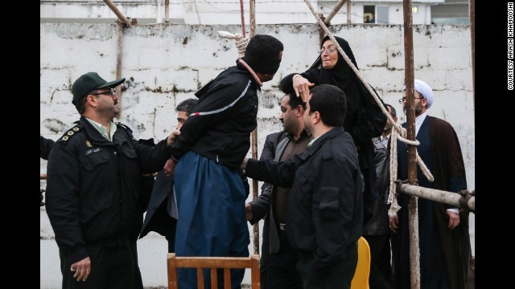
絞首刑の執行直前に免罪 被害者両親が許す イラン

Slide 37
公開処刑の現場にいたＩＳＮＡのカメラマンによると、頭部を布で覆われ、首に縄を巻かれたバラル容疑者は、当初「大声で叫んだり、祈っていたが、その後静かになった」という。
そこに被害者の遺族が現れ、被害者の少年の母親が群衆に向かって、息子を失って以来、悪夢のような毎日だったと述べ、加害者を許す気になれなかったと話した。
その後、母親はバラル容疑者に歩み寄り、用意された椅子に乗って、絞首台の上のバラル容疑者の頬を平手打ちし、「これで許す」と述べた。そして夫とともにバラル容疑者の首から縄を外した。
バラル容疑者の家族は２人に駆け寄り、息子の罪を許してくれたことを感謝した。

Slide 38
薬物

Slide 39
禁止する理由（法益）
保健衛生上の危害防止

Slide 40
マリファナ
アメリカで、マリフアナを解禁する準備が着々と進んでいる。嗜好品をめぐる動きとしては、１９２０年代の禁酒法以来の試み
コロラド州とワシントン州は嗜好品としてのマリフアナ使用を既に合法化全米で解禁されるのは時間の問題
麻薬管理政策局（ＯＮＤＣＰ）によるマリフアナの使用禁止が禁酒法と非常に似た弊害をもたらした。犯罪は急増し、税収が減り、違法な利用を減らす効果はほとんどなかった。

Slide 41
マリフアナ解禁の経済効果
税務政策センターによれば、マリフアナが解禁されて取り締まり費用が要らなくなれば、90億ドル程度の節約効果
カリフォルニア州査定平準局が09年に行った研究によれば、マリフアナに課す売上税から微収できる税収はカリフォルニア州だけで14億ドルにも上る見込み
しかもこうした推計には、マリフアナ解禁で拡大するだろうマリフアナ栽培から加工、流通等の幅広い産業からの税収は含まれていない。好むと好まざるとにかかわらず、マリフアナは今やアメリカ最大の金のなる木であり、その規模はトウモロコシと小麦の合計を上回る。
地下経済から表に出ることで大規模栽培による効率化も期待できる。有望産業の誕生に備えよう。

Slide 42
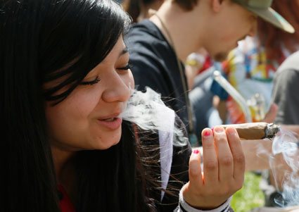
既に解禁 コロラド州デンバーで 「マリフアナの日」の祝日を祝う人々 Rick Wilking-Reuters

Slide 43
マリフアナ合法化、賛成が過半数に 米世論調査 2014.01.07 Tue posted at 11:59 JST
http://www.cnn.co.jp/usa/35042169.html?ref=app
ワシントン（ＣＮＮ） 米国でマリフアナ（乾燥大麻）合法化を支持する人が過半数を超える一方で、マリフアナ吸引を不道徳とみなす人は急減していることが、ＣＮＮとＯＲＣインターナショナルが６日に発表した世論調査で分かった。
それによると、マリフアナ合法化に賛成するという回答は５５％、反対は４４％だった。
調査機関のギャラップが昨年１０月に実施した調査でも同様の結果が出ている。

Slide 44
「闇」から「ヤミ」へ
盛り場はヤミ市から生まれた
橋本健二・初田香成 編著

Slide 45
闇市の先行研究
大河内一男 １９４７年 唯物史観に基づき、封建的性格を強調しがち
松平誠 １９８０年代 「ヤミ市」を庶民生活のエネルギー源泉 非日常空間としてとらえがち
江戸東京博物館にヤミ市資料が保存

Slide 46
露天商
縁日商人（コミセ、三寸、コロビ、植木商）と平日商人

Slide 47
吉祥寺 ハモニカ横町丁
途上国の大都市周辺にはスクォッターと呼ばれる不法占拠の土地が広がっている
ヤミ市が有していた社会的機能は、現代も街かどワゴン車による弁当販売等から資本蓄積する層が存在
独特の空間が再評価され、リノベーションされることで、現代的な空間に生まれ変わることがある。一時は非合法の危険な場所というイメージを持たれた場所が、逆に人を引き付ける要素になる

Slide 48
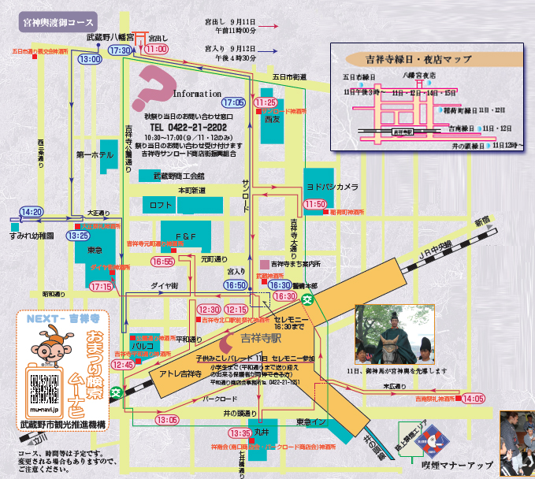
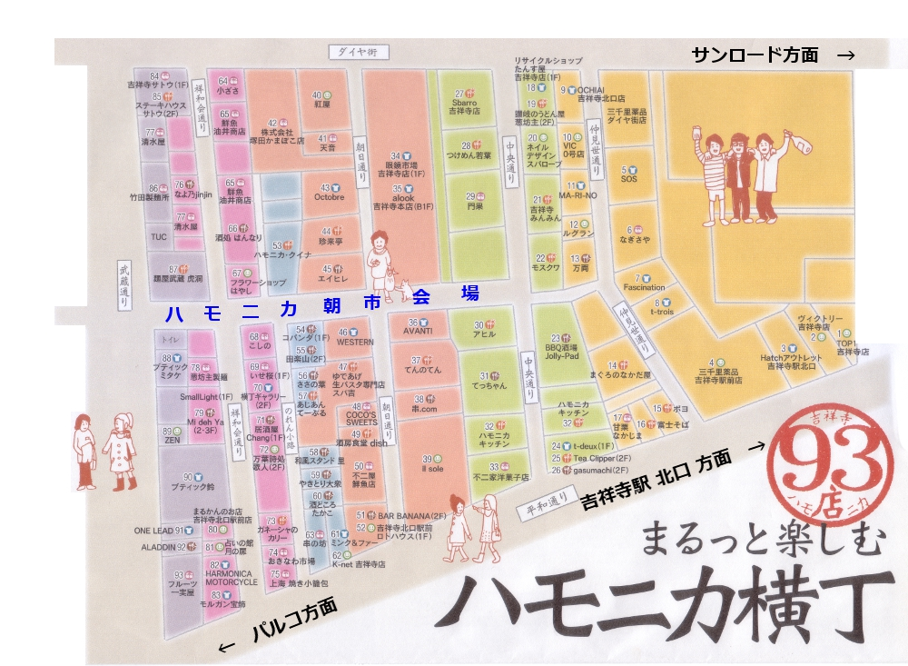

Slide 49
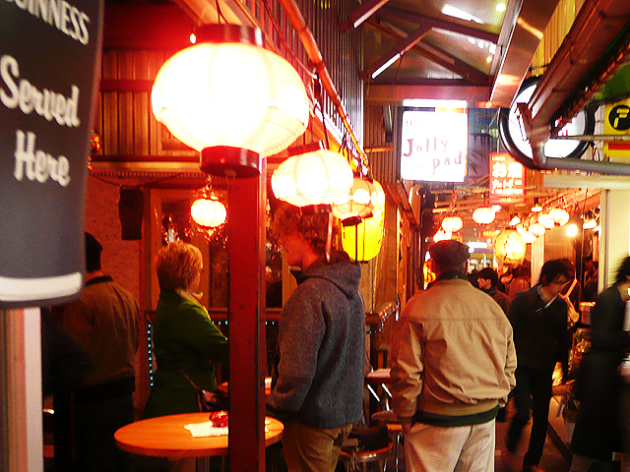

Slide 50
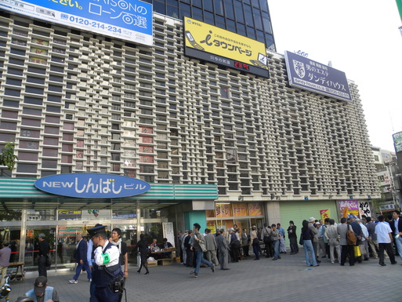
ニュー新橋ビル

Slide 51
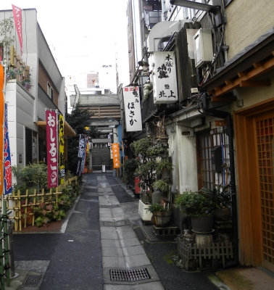
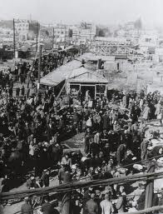

Slide 52
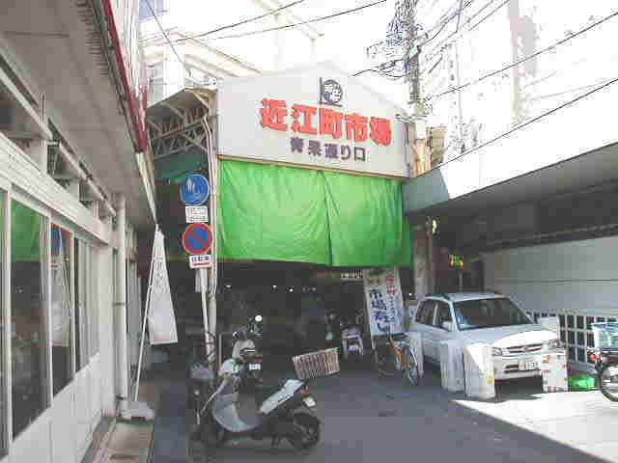
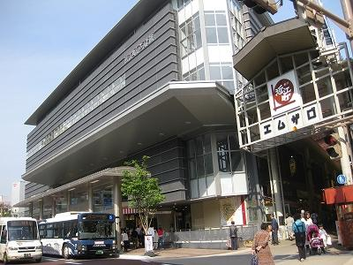
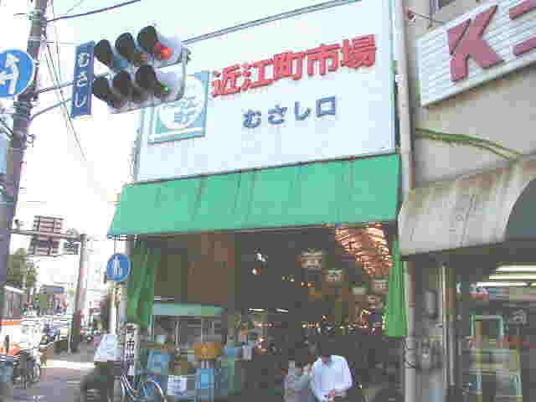
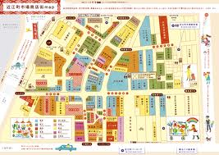
金沢近江町市場

